Slide 1
Центр «Мои Документы» - помощь в развитии предпринимательства в Иркутской области

Slide 2
МФЦ – единая точка получения всех востребованных государственных услуг
Единое окно, где возможно получить около 700 государственных, муниципальных и иных услуг
Выдача и замена паспортов гражданина России Выдача заграничных паспортов.
Регистрация юридических лиц
и индивидуальных предпринимателей
Замена водительских удостоверений
Регистрация недвижимости
Предоставление различных выписок и сведений из государственных реестров

Slide 3
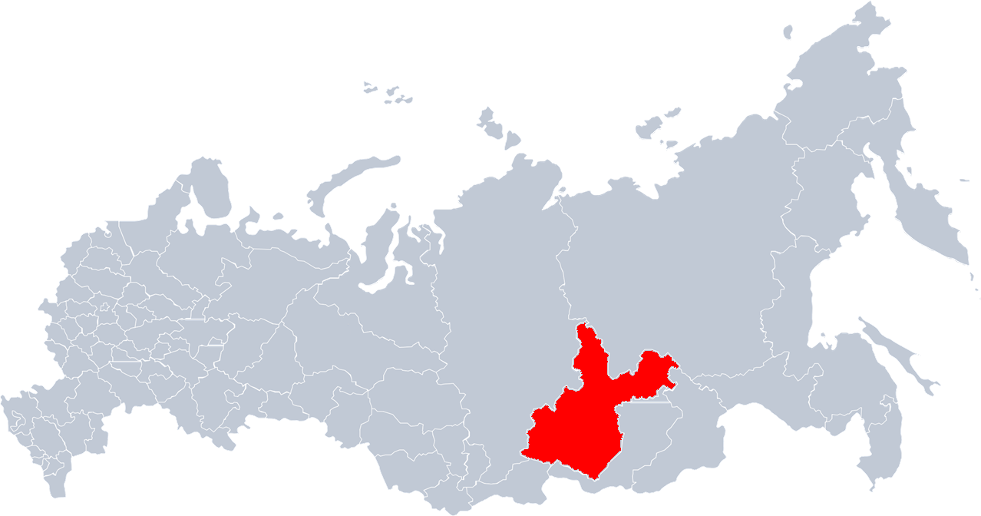
О НАС
102 846 УСЛУГ ОКАЗАНО ЗА 2 МЕСЯЦА 2019 ГОДА В ЦЕНТРАХ ИРКУТСКОЙ ОБЛАСТИ
1
В России функционирует 13 000 центров
68 170 услуг росреестра
В Иркутской области - 48 центров и 148 офисов
656 окна приема заявителей
2
Охват населения Иркутской области 95,93%
3 683 услуги Налоговой службы
За 2018 год предоставлено 3 578 132 услуги
3
Всего за март 2019 г. по субъектам МСП:
Подано на оказание мер поддержки 377 пакетов документов;
Предоставлено 28 консультаций по услугам, предоставляющим меры поддержки МСП;
4 218 пакетов документов было принято от ЮЛ и ИП через центры «Мои Документы», участвующие в проекте «От идеи до бизнеса»;
Предоставлено 260 консультаций ЮЛ и ИП.
5 080 услуг МВД России
(миграционный учёт иностранных граждан )

Slide 4
О НАС
с 01.01.2016
за 1 кв. 2019 года
Центр «Мои Документы» в Усть-Куте функционирует с декабря 2015 года
1
1
Принято 182 заявления
по обращениям субъектов МСП
(3% от всех обращений)
В центре работает 9 окон
Принято 1261 заявление
по обращениям субъектов МСП
2
Другие обращения, кроме услуг АО Корпорация МСП, с 01.01.2016
2
ГУ МВД России по Иркутской области | Итого по ведомству | 113
Министерство здравоохранения Иркутской области. | Итого по ведомству | 1
Служба потребительского рынка и лицензирования Иркутской области | Итого по ведомству | 36
Управление Федеральной налоговой службы по Иркутской области | Итого по ведомству | 69
Управление Федеральной службы государственной регистрации, кадастра и картографии по Иркутской области | Итого по ведомству | 742
Филиал федерального Государственного бюджетного учреждения "Федеральная кадастровая палата Федеральной службы государственной регистрации кадастра и картографии по Иркутской области | Итого по ведомству | 132
Фонд «Центр поддержки субъектов малого и среднего предпринимательства в Иркутской области» | Итого по ведомству | 1
Количество «уникальных»*
услуг по субъектам МСП –
167
Количество «уникальных»*
услуг по субъектам МСП –
27 (перевыполнен план на 35%)
3
3
21 заявитель получили услугу
«Регистрация на портале
Бизнес-навигатор»
14 заявителей получили услугу
«Регистрация на портале
Бизнес-навигатор»
(план перевыполнен на 8%)
*Количество уникальных субъектов МСП, получивших услуги Акционерного общества «Федеральная корпорация по развитию малого и среднего предпринимательства»

Slide 5
ДОПОЛНИТЕЛЬНЫЕ УСЛУГИ ДЛЯ
СУБЪЕКТОВ МАЛОГО И СРЕДНЕГО ПРЕДПРИНИМАТЕЛЬСТВА В ЦЕНТРАХ «МОИ ДОКУМЕНТЫ»
1
Акционерное общество «Федеральная корпорация по развитию малого и среднего предпринимательства»
В структурных подразделениях ГАУ «МФЦ ИО» предоставляются 7 услуг, в т. ч. «Регистрация на Портале Бизнес-навигатора МСП»
Фонд поддержки субъектов малого и среднего предпринимательства «Иркутский областной гарантийный фонд»
1 услуга – «Информирование по вопросам предоставления поручительства Фонда по обязательствам субъектов МСП, основанным на кредитных договорах, договорах займа, договорах финансовой аренды (лизинга), договорах о предоставлении банковской гарантии и иных договорах»
2
3
«Фонд микрокредитования Иркутской области»
В структурных подразделениях ГАУ «МФЦ ИО» предоставляются 6 услуг, в т. ч. «Подача пакета документов для оформления микрозайма»
4
Фонд «Центр поддержки субъектов малого и среднего предпринимательства в Иркутской области»
В структурных подразделениях ГАУ «МФЦ ИО» предоставляются 9 услуг, в т. ч. Консультирование субъектов малого и среднего предпринимательства в целях содействия развитию предпринимательской деятельности, ИП, Юр. лицо
5
Акционерное общество «Восточно-Сибирский центр ЕВРААС»
Изготовление карт водителя и карт предприятия для цифровых тахографов
Акционерное общество «Ростехинвентаризация – Федеральное БТИ»
Услуги: выдача справок, землеустроительные работы, оценочная деятельность, техническая инвентаризация
6
7
Услуги по размещению рекламных материалов в структурных подразделениях ГАУ «МФЦ ИО»
8
Услуга по приему заявок на открытие расчетного счета (планируется к оказанию с мая 2019 года)

Slide 6
Центры «Мой бизнес» — это новый подход к предоставлению государственных и муниципальных услуг по принципу «одного окна».
Обратившись в центр «Мой бизнес», любой предприниматель или человек, планирующий открыть свое дело, может получить консультацию по всем интересующим вопросам, подать документы, а также получить весь спектр услуг и сервисов, связанных с началом и ведением бизнеса.
В 2018 году в Иркутской области в рамках приоритетного проекта «Малый бизнес и развитие индивидуальной предпринимательской инициативы», ГАУ «МФЦ ИО» открыто 2 Центра оказания услуг: в г. Иркутске и г. Усолье-Сибирское

Slide 7
ЦЕНТРЫ «МОЙ БИЗНЕС»
ДЛЯ ПРЕДПРИНИМАТЕЛЯ - ЭТО
КАЧЕСТВЕННЫЕ УСЛУГИ
максимально комфортно, быстро и просто.
АГРЕГАТОР услуг, необходимых предпринимателю для его работы.
ЭКОНОМИЯ временных, финансовых и иных ресурсов.
ЦЕНТРЫ «МОЙ БИЗНЕС»
Центр «Мой бизнес» в г. Иркутске
г. Иркутск, ул. 5й Армии, 2/1, БЦ «Троицкий», Точка кипения
Вт, чт: 10.00 - 19.00 и ср, пт: 10.00 - 18.00 (перерыв 13.00 - 14.00) Сб: 11.00 - 15.00 (первая среда месяца - неприемный день)
Центр «Мой бизнес» в г. Усолье-Сибирское
г. Усолье-Сибирское, ул. Орджоникидзе, 31а,
Ср, пт: 09.30 - 15.00 (перерыв 12.30 - 13.00) первая среда месяца - неприемный день
это место, где предприниматели и граждане, планирующие открыть свой бизнес, могут по принципу «одного окна» получить все необходимые услуги для начала и ведения предпринимательской деятельности
Предпринимателю доступна - 71 услуга для бизнеса;
Открытие
3 бизнес - кейса:
Ведение и развитие
Закрытие
Без очередей и дополнительного ожидания:

Slide 8
ПЕРЕЧЕНЬ УСЛУГ
ЦЕНТРОВ «МОЙ БИЗНЕС»
1
Государственная регистрация юридических лиц, физических лиц в качестве инливидуальных предпринимателей и крестьянских (фермерских) хозяйств
7
Государственный кадастровый учет недвижимого имущества и (или) государственная регистрация прав на недвижимое имущество
Бесплатное информирование (в том числе в письменной форме) налогоплательщиков, плательщиков сборов и налоговых агентов о действующих налогах и сборах, законодательстве о налогах и сборах и принятых в соответствии с ним нормативных правовых актах, порядке исчисления и уплаты налогов и сборов, правах и обязанностях налогоплательщиков, плательщиков сборов и налоговых агентов, полномочиях налоговых органов и их должностных лиц
8
Предоставление сведений, содержащихся в Едином государственном реестре недвижимости
2
9
Содействие гражданам в поиске подходящей работы, а работодателям в подборе необходимых работников
10
Предоставление информации из реестра муниципального имущества г. Иркутска
Предоставление сведений и документов, содержащихся в Едином государственном реестре юридических лиц и Едином государственном реестре индивидуальных предпринимателей (в части предоставления по запросам физических и юридических лиц выписок из указанных реестров, за исключением выписок, содержащих сведения ограниченного доступа)
Принятие решений о выдаче разрешений на установку и эксплуатацию рекламных конструкций
11
3
11 услуг региональной инфраструктуры поддержки бизнеса
Предоставление выписки из Единого государственного реестра налогоплательщиков (в части предоставления по запросам физических и юридических лиц выписок из указанного реестра, за исключением сведений, содержащих налоговую тайну)
4
7 услуг АО «Корпорация МСП»
5
Предоставление заинтересованным лицам сведений, содержащихся в реестре дисквалифицированных лиц
6
Осуществление миграционного учёта иностранных граждан и лиц без гражданства в Российской Федерации
И иные услуги, с полным перечнем которых можно ознакомиться на нашем сайте - mfc38.ru

Slide 9
СПАСИБО ЗА ВНИМАНИЕ!
СВЯЗАТЬСЯ С НАМИ
ГАУ «МФЦ ИО»
www.mfc38.ru
тел.: 8 (800) 1000 447

